Slide 1
KHAI THÁC LỖ HỔNG PHẦN MỀM
Bài 1. Kiến thức nền tảng

Slide 2
1
Kiến trúc máy tính
2
Stack
Hàm và gọi hàm
3
Lỗ hổng phần mềm
4

Slide 3
Tài liệu tham khảo
Nguyễn Thành Nam, Chương 2// Nghệ thuật tận dụng lỗi phần mềm, NXB Khoa học & Kỹ thuật, 2009
NASM Assembly Language Tutorials https://asmtutor.com

Slide 4
1
Kiến trúc máy tính
2
Stack
Hàm và gọi hàm
3
Lỗ hổng phần mềm
4

Slide 5
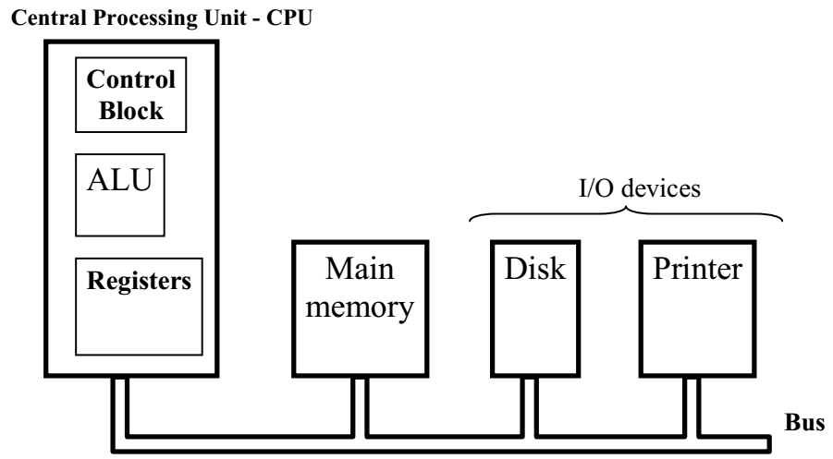
Kiến trúc máy tính

Slide 6
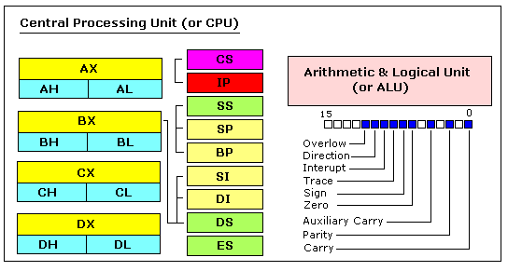
Các thanh ghi của CPU Intel 8086

Slide 7
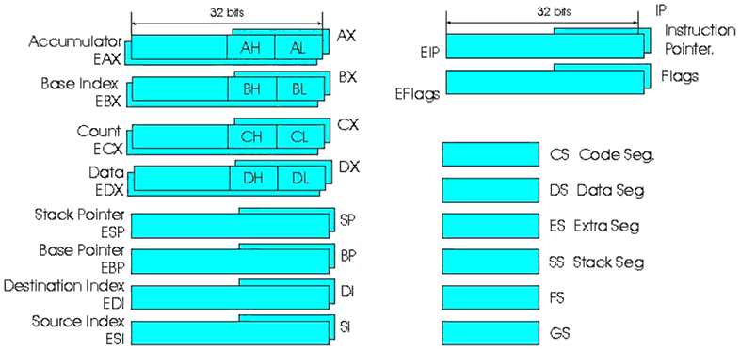
Các thanh ghi 80x86 (32 bít)

Slide 8
Các thanh ghi 80x86 (32 bít)
Thanh ghi đa dụng: EAX, EBX, ECX, EDX
Thanh ghi xử lý chuỗi: EDI, ESI
Thanh ghi ngăn xếp: EBP, ESP
Thanh ghi con trỏ lệnh: EIP
Thanh ghi cờ: EFLAGS
Thanh ghi phân vùng: không còn được sử dụng ở kiến trúc 32 bít

Slide 9
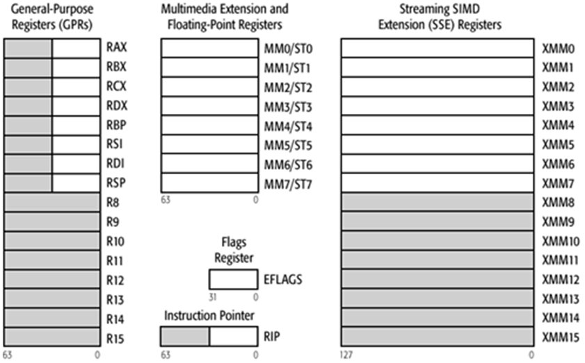
Các thanh ghi x86-64 (64,128 bít)
Notes:
Màu xám là các thanh ghi chỉ có thể sử dụng ở chế độ 64 bít. Các thanh ghi các có thể sử dụng ở mọi chế độ.

Slide 10
Bộ nhớ
Bộ nhớ chính: RAM
RAM chứa rất nhiều ô nhớ, mỗi ô 1 byte.
RAM dùng để chứa một phần hệ điều hành, các lệnh chương trình, các dữ liệu…
Mỗi ô nhớ có địa chỉ duy nhất và địa chỉ này được đánh số từ 0 trở đi.

Slide 11
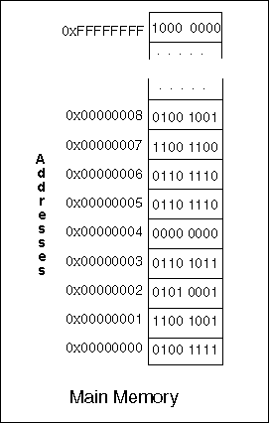
Địa chỉ bộ nhớ
Notes:
Image: https://chortle.ccsu.edu/AssemblyTutorial/Chapter-10/memory01.gif

Slide 12
Mô hình bộ nhớ tuyến tính
Flat memory model
Là mô hình bộ nhớ (dưới một cách nhìn nào đó) mà các ô nhớ được đánh địa chỉ liên tiếp từ 0 đến MAXBYTE-1
Các mô hình khác:
phân đoạn (segmented)
phân trang (paged)

Slide 13
Mô hình bộ nhớ tuyến tính
Các chương trình 32 bít ở Protected Mode luôn sử dụng mô hình Flat.
Mỗi chương trình có thể coi là nó có riêng 4 GB RAM.
Mã lệnh và dữ liệu cùng nằm trong một không gian địa chỉ.

Slide 14
2 kiểu biểu diễn bộ nhớ
Địa chỉ thường là số hexa
Notes:
2 kiểu biểu diễn:
Một dãy ô với địa chỉ tăng dần từ trái sang phải
Một cột với mỗi dòng 4 ô, địa chỉ tang dần từ dưới lên

Slide 15
Hướng ghi dữ liệu
Các hàm nhập dữ liệu trong các ngôn ngữ lập trình luôn ghi dữ liệu vào RAM theo chiều tăng dần của địa chỉ
char st[100];
gets(st);

Slide 16
Trật tự byte: little-endian
Các máy tính hiện đại sử dụng little-endian trong biểu diễn số
unsigned int a = 123456789; //‭0x075BCD15‬

Slide 17
1
Kiến trúc máy tính
2
Stack
Hàm và gọi hàm
3
Lỗ hổng phần mềm
4

Slide 18
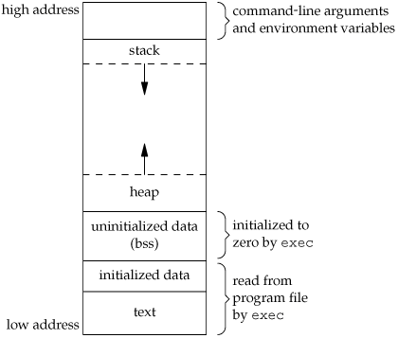
Process's memory layout
Notes:
Description: https://dhavalkapil.com/blogs/Buffer-Overflow-Exploit/
Image URL: http://i.stack.imgur.com/1Yz9K.gif

Slide 19
Stack
Ngăn xếp (stack) là một vùng nhớ được hệ điều hành cấp phát cho chương trình khi nạp
Kích thước stack được xác định khi biên dịch chương trình
Có thể chỉ định kích thước stack qua tham số cho trình biên dịch
Mặc định khoảng 1 MB
Notes:
https://www.slideshare.net/gailcarmichael/function-stack
https://www.slideshare.net/bozhurin/the-stack-frame

Slide 20
Chức năng của stack
Chứa các biến cục bộ
Lưu địa chỉ trả về khi gọi hàm
Truyền tham số khi gọi hàm
Lưu giữ con trỏ "this" trong lập trình hướng đối tượng

Slide 21
Thao tác trên ngăn xếp
Trong x86 mỗi phần tử stack là 4 byte
Stack được quản lý qua ESP
Hai thao tác cơ bản: PUSH và POP
PUSH
Giảm giá trị của ESP: ESP = ESP – 4
Ghi đối số (4 byte) vào [ESP]
POP
Đọc 4 byte tại [ESP] vào đối số
Tăng giá trị của ESP: ESP = ESP + 4

Slide 22
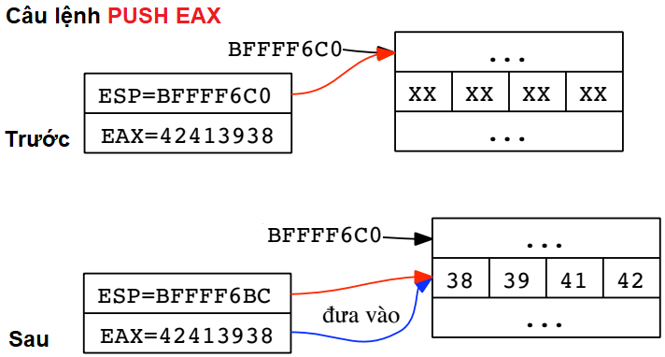
Thao tác trên ngăn xếp

Slide 23
Stack Frame
FFFFFFFF
????????
????????
void main()
{
b();
}
void b()
{
a();
}
void a()
{
}
00000000

Slide 24
Stack Frame
FFFFFFFF
????????
????????
void main()
{
b();
}
void b()
{
a();
}
void a()
{
}
Bắt đầu hàm "main"
Stack Frame of "main"
00000000

Slide 25
Stack Frame
FFFFFFFF
????????
????????
void main()
{
b();
}
void b()
{
a();
}
void a()
{
}
Stack Frame of "main"
Hàm "main" gọi hàm "b"
Stack Frame of "b"
00000000

Slide 26
Stack Frame
FFFFFFFF
????????
????????
void main()
{
b();
}
void b()
{
a();
}
void a()
{
}
Stack Frame of "main"
Stack Frame of "b"
Hàm "b" gọi hàm "a"
Stack Frame of "a"
00000000

Slide 27
Stack Frame
FFFFFFFF
????????
????????
void main()
{
b();
}
void b()
{
a();
}
void a()
{
}
Stack Frame of "main"
Stack Frame of "b"
Hàm "a" kết thúc
Trở lại hàm "b"
Stack Frame of "a"
00000000

Slide 28
Stack Frame
FFFFFFFF
????????
????????
void main()
{
b();
}
void b()
{
a();
}
void a()
{
}
Stack Frame of "main"
Hàm "b" kết thúc
Trở lại hàm "main"
Stack Frame of "b"
00000000

Slide 29
Stack Frame
FFFFFFFF
????????
????????
void main()
{
b();
}
void b()
{
a();
}
void a()
{
}
Chương trình kết thúc
Stack Frame of "main"
00000000

Slide 30
1
Kiến trúc máy tính
2
Stack
Hàm và gọi hàm
3
Lỗ hổng phần mềm
4

Slide 31
Hàm
Hàm (Procedure) là một đoạn chương trình con mà có thể được gọi bởi một chương trình khác để thực thi một nhiệm vụ nhất định
procedure_name:
;some instructions
RET
Notes:
Sử dụ cú pháp NASM

Slide 32
Hàm
Thông thường, nếu hàm có trả về một kết quả thì kết quả đó được đặt trong EAX trước khi hàm kết thúc.
Ví dụ:
MySimpleProc:
add eax, ebx
sub eax, edx
ret
Notes:
Sử dụ cú pháp NASM

Slide 33
Gọi hàm
MySimpleProc:
add eax, ebx
sub eax, edx
ret
_start:
mov eax, 11
mov ebx, 22
mov edx, 33
call MySimpleProc ;EAX = 11+22-33 = 0
mov ebx, 0
mov eax, 1
int 80h
Việc gọi một hàm bao gồm:
Nạp các tham số cần thiết
Thực hiện lệnh CALL

Slide 34
Gọi hàm
Tham số có thể được nạp vào thanh ghi
Ưu: nhanh
Nhược: có thể không đủ thanh ghi
Cần kết hợp nạp tham số vào stack
Người xây dựng hàm có toàn quyền lựa chọn cách thức nạp tham số. Nhưng cần có quy ước chung:
Mọi người hiểu mã của nhau
Mọi người có thể sử dụng hàm của nhau

Slide 35
Calling Convention
Phổ biến: stdcall (Windows API) và cdecl (standard C library)
Giống
Truyền tham số qua stack; tham số được truyền từ phải sang trái
caller phải bảo quản EAX, ECX và EDX nếu cần (callee phải bảo quản các thanh ghi khác)
Khác
cdecl: caller phải cân bằng stack
stdcall: callee phải cân bằng stack
Có thể gặp: fastcall
Notes:
Cân bằng stack (stack cleaning up) là việc đưa stack (thanh ghi ESP) về trạng thái trước khi "gọi hàm". Trong đó, "gọi hàm" được hiểu là bao gồm cả các thao tác truyền tham số cho hàm.

Slide 36
cdecl
; int SubSquare(int x, int y)
; Return: x^2 – y^2
SubSquare:
push ebp ; Bảo quản giá trị của EBP
mov ebp, esp ; ebp là cơ sở (base) để đọc tham số
push ebx ; Bảo quản giá trị của EBX trước khi dùng nó
mov eax, [ebp+08h] ; x
mov edx, [ebp+0ch] ; y
mov ebx, eax ; ebx = x
sub eax, edx ; eax = x – y
add ebx, edx ; ebx = x + y
mul ebx ; eax *= ebx
pop ebx ; Hoàn lại ebx ban đầu
pop ebp ; Hoàn lại ebp ban đầu
ret ; Kết quả lưu trong EAX
_start:
push 10 ; Truyền tham số thứ 2
push 20 ; Truyền tham số thứ 1
call SubSquare ; ESP được bảo toàn
add esp, 8 ; Cân bằng stack, tổng cộng 8 byte tham số
ret
Notes:
Trong hàm SubSquare ta sử dụng (làm thay đổi giá trị) 4 thanh ghi là EAX, EBX, EDX và EBP. Tuy nhiên, theo quy ước C thì chương trình gọi hàm (caller) phải chịu trách nhiệm bảo quản các thanh ghi EAX, ECX và EDX nên trong hàm ta phải bảo quản giá trị hai thanh ghi là EBP và EBX (dòng 14 và 16), và hoàn lại giá trị cho hai thanh ghi này (dòng 23, 24) trước khi hàm kết thúc. Ngoài ra, ta cũng làm thay đổi giá trị của ESP với các chỉ thị PUSH và POP, nhưng số lượng lệnh PUSH luôn được đảm bảo bằng số lượng lệnh POP, do đó giá trị của ESP ở đầu và cuối hàm là như nhau. Trong hàm main, khi gọi hàm SubSquare, có hai tham số với tổng kích thước 8 byte được truyền vào stack làm giá trị của ESP giảm đi 8 (dòng 30, 32) nên để thực hiện nhiệm vụ cân bằng stack thì cần tăng ESP lên 8 (dòng 34) sau khi gọi hàm.

Slide 37
stdcall
; int SubSquare(int x, int y)
; Return: x^2 – y^2
SubSquare:
push ebp ; Bảo quản giá trị của EBP
mov ebp, esp ; ebp là cơ sở (base) để đọc tham số
push ebx ; Bảo quản giá trị của EBX trước khi dùng nó
mov eax, [ebp+08h] ; x
mov edx, [ebp+0ch] ; y
mov ebx, eax ; ebx = x
sub eax, edx ; eax = x – y
add ebx, edx ; ebx = x + y
mul ebx ; eax *= ebx
pop ebx ; Hoàn lại ebx ban đầu
pop ebp ; Hoàn lại ebp ban đầu
ret 8 ; Cân bằng stack với 8 byte. Kết quả lưu trong EAX
_start:
push 10 ; Truyền tham số thứ 2
push 20 ; Truyền tham số thứ 1
call SubSquare ; ESP được tăng 8 trước khi trở về
ret
Notes:
Qua ví dụ với hàm SubSquare trên đây, ta cũng có thể nhận thấy cách thức mà một hàm lấy tham số được truyền qua stack:
Thanh ghi EBP được sử dụng để lưu giá trị của thanh ghi ESP ở thời điểm bắt đầu hàm. Do vậy, cặp dòng lệnh đầu tiên trong một hàm là việc lưu lại giá trị của EBP vào trong stack (dòng 14) và đưa giá trị của ESP vào EBP (dòng 15), và dòng lệnh cuối cùng trước lệnh RET là khôi phục lại giá trị ban đầu của EPB (dòng 24).
Tham số đầu tiên được truyền vào stack sẽ nằm ở địa chỉ [EBP+08h]. Điều này được giải thích như sau:
Tham số đầu tiên được đẩy vào stack sau cùng
Khi gọi hàm, địa chỉ của lệnh kế tiếp được tự động đẩy vào stack → ESP bị giảm đi 4 (32 bít).
Khi đẩy giá trị EBP vào stack, thanh ghi ESP lại giảm thêm 4.
Như thế, tổng cộng ESP đã giảm 8 byte so với vị trí của tham số đầu tiên.

Slide 38
Sự trở về từ hàm được gọi
08048060 <MyProc>:
8048060: 01 d8 add eax,ebx
8048062: 29 d0 sub eax,edx
8048064: c3 ret
08048065 <_start>:
8048065: b8 0b 00 00 00 mov eax,0xb
804806a: bb 16 00 00 00 mov ebx,0x16
804806f: ba 21 00 00 00 mov edx,0x21
8048074: e8 e7 ff ff ff call 8048060 <MyProc>
8048079: bb 00 00 00 00 mov ebx,0x0
804807e: b8 01 00 00 00 mov eax,0x1
8048083: cd 80 int 0x80
Mã hợp ngữ

Slide 39
Sự trở về từ hàm được gọi
08048060 <MyProc>:
8048060: 01 d8 add eax,ebx
8048062: 29 d0 sub eax,edx
8048064: c3 ret
08048065 <_start>:
8048065: b8 0b 00 00 00 mov eax,0xb
804806a: bb 16 00 00 00 mov ebx,0x16
804806f: ba 21 00 00 00 mov edx,0x21
8048074: e8 e7 ff ff ff call 8048060 <MyProc>
8048079: bb 00 00 00 00 mov ebx,0x0
804807e: b8 01 00 00 00 mov eax,0x1
8048083: cd 80 int 0x80
Mã máy
Độ dài lệnh mã máy là không cố định

Slide 40
Sự trở về từ hàm được gọi
08048060 <MyProc>:
8048060: 01 d8 add eax,ebx
8048062: 29 d0 sub eax,edx
8048064: c3 ret
08048065 <_start>:
8048065: b8 0b 00 00 00 mov eax,0xb
804806a: bb 16 00 00 00 mov ebx,0x16
804806f: ba 21 00 00 00 mov edx,0x21
8048074: e8 e7 ff ff ff call 8048060 <MyProc>
8048079: bb 00 00 00 00 mov ebx,0x0
804807e: b8 01 00 00 00 mov eax,0x1
8048083: cd 80 int 0x80
Địa chỉ của lệnh mã máy khi thực thi chương trình
Tên hàm là địa chỉ của lệnh đầu tiên trong hàm
Các lệnh được thực hiện tuần tự từ trên xuống, trừ khi có lệnh nhảy.

Slide 41
Sự trở về từ hàm được gọi
08048060 <MyProc>:
8048060: 01 d8 add eax,ebx
8048062: 29 d0 sub eax,edx
8048064: c3 ret
08048065 <_start>:
8048065: b8 0b 00 00 00 mov eax,0xb
804806a: bb 16 00 00 00 mov ebx,0x16
804806f: ba 21 00 00 00 mov edx,0x21
8048074: e8 e7 ff ff ff call 8048060 <MyProc>
8048079: bb 00 00 00 00 mov ebx,0x0
804807e: b8 01 00 00 00 mov eax,0x1
8048083: cd 80 int 0x80
Lệnh "call" sẽ khiến chương trình nhảy đến lệnh ở 08048060

Slide 42
Sự trở về từ hàm được gọi
08048060 <MyProc>:
8048060: 01 d8 add eax,ebx
8048062: 29 d0 sub eax,edx
8048064: c3 ret
08048065 <_start>:
8048065: b8 0b 00 00 00 mov eax,0xb
804806a: bb 16 00 00 00 mov ebx,0x16
804806f: ba 21 00 00 00 mov edx,0x21
8048074: e8 e7 ff ff ff call 8048060 <MyProc>
8048079: bb 00 00 00 00 mov ebx,0x0
804807e: b8 01 00 00 00 mov eax,0x1
8048083: cd 80 int 0x80
Tiếp theo lệnh "ret" sẽ là lệnh nào?
Rõ ràng là lệnh ở 08048079
Nhưng bằng cách nào????????

Slide 43
Sự trở về từ hàm được gọi
08048060 <MyProc>:
8048060: 01 d8 add eax,ebx
8048062: 29 d0 sub eax,edx
8048064: c3 ret
08048065 <_start>:
8048065: b8 0b 00 00 00 mov eax,0xb
804806a: bb 16 00 00 00 mov ebx,0x16
804806f: ba 21 00 00 00 mov edx,0x21
8048074: e8 e7 ff ff ff call 8048060 <MyProc>
8048079: bb 00 00 00 00 mov ebx,0x0
804807e: b8 01 00 00 00 mov eax,0x1
8048083: cd 80 int 0x80
Trước khi nhảy đến hàm được gọi, địa chỉ của lệnh kế tiếp sau lệnh "call" sẽ được đưa vào stack
Đó gọi là "địa chỉ trở về" (return address). Một cách gần đúng: push 08048079h jmp 08088060h

Slide 44
Sự trở về từ hàm được gọi
ESP
08048079
Khi hàm kết thúc, lệnh RET sẽ đưa EIP trở về 08048079
Một cách gần đúng ret = pop eip

Slide 45
Cấu trúc hàm
Hàm:
Phần dẫn nhập;
Phần thân hàm;
Phần kết thúc;

Slide 46
Cấu trúc hàm
;Phần dẫn nhập
PUSH EBP
MOV EBP, ESP
SUB ESP, 0x20
;Phần thân hàm
;....
;Phần kết thúc
MOV ESP, EBP
POP EBP
RET
param2
param1
ESP
Ret. Addr.
Điểm bắt đầu Stack Frame của hàm

Slide 47
Cấu trúc hàm
;Phần dẫn nhập
PUSH EBP
MOV EBP, ESP
SUB ESP, 0x20
;Phần thân hàm
;....
;Phần kết thúc
MOV ESP, EBP
POP EBP
RET
param2
param1
Ret. Addr.
ESP
EBP cũ

Slide 48
Cấu trúc hàm
;Phần dẫn nhập
PUSH EBP
MOV EBP, ESP
SUB ESP, 0x20
;Phần thân hàm
;....
;Phần kết thúc
MOV ESP, EBP
POP EBP
RET
param2
param1
EBP
Ret. Addr.
ESP
EBP cũ

Slide 49
Cấu trúc hàm
;Phần dẫn nhập
PUSH EBP
MOV EBP, ESP
SUB ESP, 0x20
;Phần thân hàm
;....
;Phần kết thúc
MOV ESP, EBP
POP EBP
RET
param2
param1
EBP
Ret. Addr.
EBP cũ
Vùng stack dành cho biến cục bộ, tổng kích thước 0x20
ESP

Slide 50
Cấu trúc hàm
;Phần dẫn nhập
PUSH EBP
MOV EBP, ESP
SUB ESP, 0x20
;Phần thân hàm
;....
;Phần kết thúc
MOV ESP, EBP
POP EBP
RET
param2
param1
EBP
Ret. Addr.
EBP cũ
Vùng stack dành cho biến cục bộ, tổng kích thước 0x20
ESP
EBP sẽ không thay đổi trong thân hàm

Slide 51
Cấu trúc hàm
;Phần dẫn nhập
PUSH EBP
MOV EBP, ESP
SUB ESP, 0x20
;Phần thân hàm
;....
;Phần kết thúc
MOV ESP, EBP
POP EBP
RET
param2
param1
EBP
Ret. Addr.
ESP
EBP cũ
Vùng stack dành cho biến cục bộ, tổng kích thước 0x20

Slide 52
Cấu trúc hàm
;Phần dẫn nhập
PUSH EBP
MOV EBP, ESP
SUB ESP, 0x20
;Phần thân hàm
;....
;Phần kết thúc
MOV ESP, EBP
POP EBP
RET
param2
param1
EBP
Ret. Addr.
ESP
EBP cũ

Slide 53
Cấu trúc hàm
;Phần dẫn nhập
PUSH EBP
MOV EBP, ESP
SUB ESP, 0x20
;Phần thân hàm
;....
;Phần kết thúc
MOV ESP, EBP
POP EBP
RET
param2
param1
EBP
Ret. Addr.
ESP
Cặp lệnh này có thể được thay thế bởi
LEAVE

Slide 54
Cấu trúc hàm
;Phần dẫn nhập
PUSH EBP
MOV EBP, ESP
SUB ESP, 0x20
;Phần thân hàm
;....
;Phần kết thúc
MOV ESP, EBP
POP EBP
RET
Trở về địa chỉ này
param2
param1
Ret. Addr.
ESP

Slide 55
Cấu trúc mới cho hàm main() (gcc 5.4 trở về sau)

Slide 56
Cấu trúc hàm main() sinh bởi gcc 5.4
;Phần dẫn nhập
lea ecx, [esp+4]
and esp, fffffff0h ;Căn lề
push DWORD PTR [ecx-4] ;ESP cũ
push ebp
mov ebp, esp
push ecx ;ESP cũ + 4
;Phần thân hàm
;....
;Phần kết thúc
mov ecx,DWORD PTR [ebp-4]
mov esp, ebp
pop ebp
lea esp, [ecx-4]
ret
Notes:
Source 1: https://reverseengineering.stackexchange.com/questions/15173/what-is-the-purpose-of-these-instructions-before-the-main-preamble
Source 2: https://stackoverflow.com/questions/38781118/why-is-gcc-generating-an-extra-return-address/38783034

Slide 57
1
Kiến trúc máy tính
2
Stack
Hàm và gọi hàm
3
Lỗ hổng phần mềm
4

Slide 58
Lỗ hổng phần mềm
Lỗ hổng phần mềm (software vulnerability) là khiếm khuyết trong thiết kế, lập trình phần mềm mà kẻ tấn công có thể lợi dụng để làm thay đổi hoạt động bình thường của phần mềm

Slide 59
Lỗ hổng do lập trình
Buffer Overflow
Format String
Integer Overflow
Off-by-One
Race Condition
•••

Slide 60
Lỗ hổng do lập trình
Buffer Overflow
Format String
Integer Overflow
Off-by-One
Race Condition
•••
Lỗ hổng khiến dữ liệu có kích thước lớn có thể tràn ra khỏi vùng đệm để chứa nó
char st[10];
gets(st);

Slide 61
Lỗ hổng do lập trình
Buffer Overflow
Format String
Integer Overflow
Off-by-One
Race Condition
•••
Lỗ hổng khiến dữ liệu chuỗi bị diễn giải như một chuỗi định dạng
char st[10];
gets(st);
printf(st);

Slide 62
Lỗ hổng do lập trình
Buffer Overflow
Format String
Integer Overflow
Off-by-One
Race Condition
•••
Lỗ hổng khiến kết quả phép toán trên số nguyên bị diễn giải sai khi vượt quá phạm vi giá trị
int a, b;
scanf("%d", &b);
if(a+b < a)
printf("b < 0");

Slide 63
Lỗ hổng do lập trình
Buffer Overflow
Format String
Integer Overflow
Off-by-One
Race Condition
•••
Lỗ hổng khiến ký tự kết thúc chuỗi bị ghi đè
char *st1, *st2;
...
for(int i=0; i<=strlen(st1); i++)
st1[i] = st2[i];

Slide 64
Lỗ hổng do lập trình
Buffer Overflow
Format String
Integer Overflow
Off-by-One
Race Condition
•••
Lỗ hổng trong vấn đề đồng bộ dữ liệu khiến một tiến trình vẫn xử lý dữ liệu cũ, trong khi dữ liệu đã được cập nhật bởi một tiến trình khác

Slide 65
Lỗ hổng do lập trình
Buffer Overflow
Format String
Integer Overflow
Off-by-One
Race Condition
•••
Lỗ hổng web: SQL Injection, XSS, CSRF...
Sử dụng các thành tố mật mã không tốt
Giải phóng bộ nhớ 2 lần
Sử dụng bộ nhớ sau khi đã giải phóng
...

Slide 66




Một số công cụ cần thiết
IDA Pro with Hex-Rays
GDB
GCC
NASM (có thể dùng qua SASM)

Slide 68
Tự học
Làm quen với các công cụ
Ôn lại kiến thức về hợp ngữ (có thể sử dụng tài liệu [2])

